Slide 1




Khởi động

Slide 2


Trò Chơi Thử tài

Slide 3
Cách chơi
Các em học sinh sẽ nhìn tranh đoán tên đồ vật chứa vần tương ứng.

Slide 4
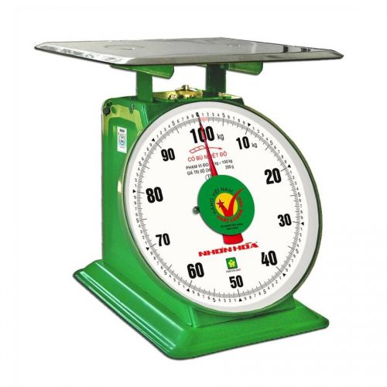
0
15
14
13
12
11
10
9
8
7
6
5
4
3
2
1
Câu hỏi
Câu 1: Xem tranh đoán tên đồ vật chứa vần “ân”
Đáp án: Cái cân

Slide 5
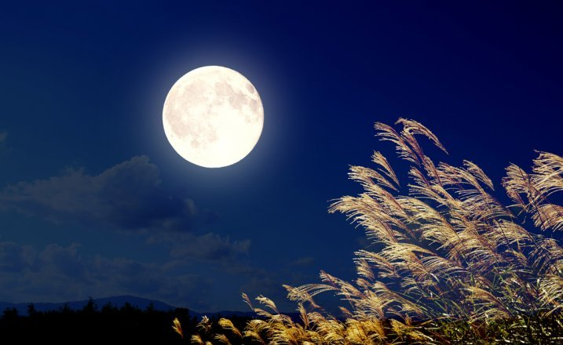
15
14
13
12
11
10
9
8
7
6
5
4
3
2
1
0
Câu hỏi
Câu 2: Xem tranh đoán tên đồ vật chứa vần “âng”
Đáp án: Vầng trăng

Slide 6

Thứ … ngày … tháng … năm 2022

Slide 7

Yêu cầu cần đạt
Nghe – viết đúng chính tả một đoạn trong bài Thư viện
Trình bày đúng đoạn văn, biết viết hoa các chữ cái đầu câu.
Làm đúng các bài tập chính tả phân biệt tr/ch;

Slide 8
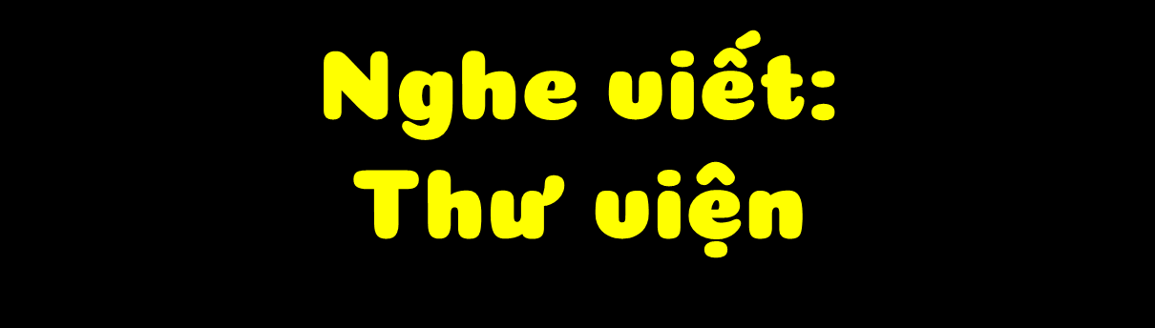

Slide 9
1. Nghe - viết: Thư viện (từ Đây là thư viện của các em đến hãy mang đến đây).
Thư viện
Đây là thư viện của các em. Các em có thể đọc bất kì quyển sách nào có ở đây. Cứ thoải mái vào thư viện khi nào thấy thích. Nếu muốn, các em có thể mượn sách về nhà đọc. Nhưng đọc xong thì phải trả lại nhé. Nếu ở nhà có sách gì các em muốn bạn khác cùng đọc, hãy mang đến đây.
Đoạn văn nói về nội dung gì?

Slide 10

Thứ ngày tháng năm 2022.
Chính tả.
Thư viện
Đây là κư νμİn của các em. Các em có Ό˘ đǌ bất kì ǕίΐϜn
sáε wào có ở đây. Cứ κoải jái vào κư νμİn δi wào κấy κíε.
NĞu juū, các em có thể mượn sách ωϙ ηà đǌ. Nǖưng đǌ
xΪg κì ιải Ǉrả lại ·≈. NĞu ở ηà có sáε gì các em juū
bạn δác cùng đǌ, hãy jang ΑĞn đây.
Từ nào khó, dễ viết sai chính tả?

Slide 11
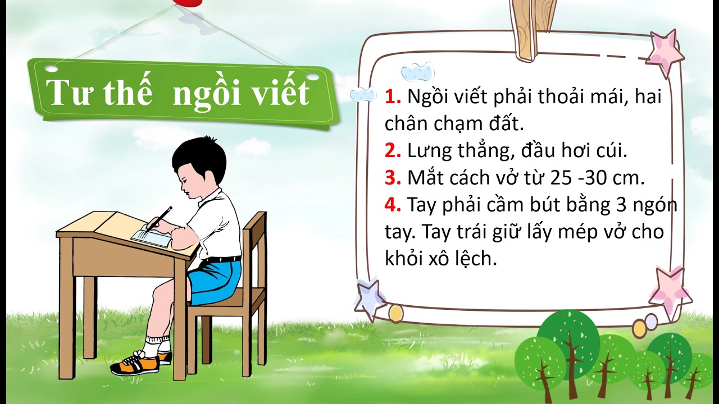

Slide 12
Thứ ngày tháng năm 2022.
Chính tả.
Thư viện
Đây là κư νμİn của các em. Các em có Ό˘ đǌ bất kì ǕίΐϜn
sáε wào có ở đây. Cứ κoải jái vào κư νμİn δi wào κấy κíε.
NĞu juū, các em có thể mượn sách ωϙ ηà đǌ. Nǖưng đǌ
xΪg κì ιải Ǉrả lại ·≈. NĞu ở ηà có sáε gì các em juū
bạn δác cùng đǌ, hãy jang ΑĞn đây.

Slide 13

Nghe – viết
Thư viện
Tiêu chí đánh giá
1. Sai không quá 5 lỗi
2. Chữ viết rõ ràng, sạch đẹp
3. Trình bày đúng hình thức
Em hãy tự đánh giá phần viết của mình và của bạn

Slide 14
BÀI TẬP

Slide 15
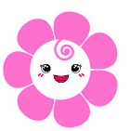

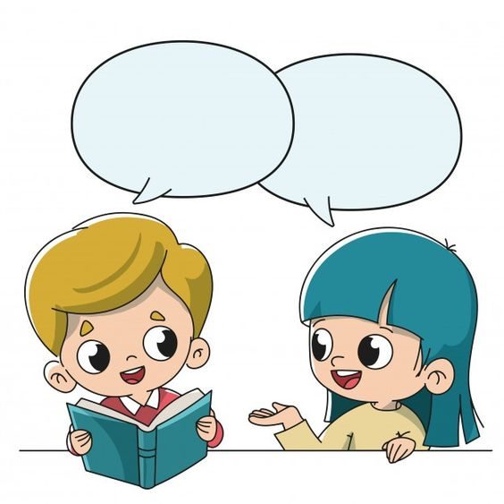


2. Ghép các từ phù hợp với “trân” hoặc “chân” trong các hình
THẢO LUẬN NHÓM ĐÔI
lí
dung
thành
tình
trọng
chân
trân

Slide 16
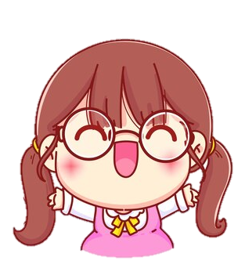
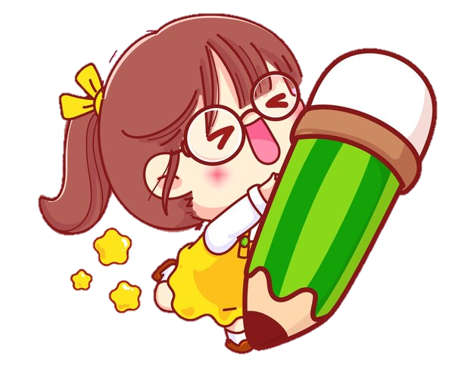

Trình bày
Nhận xét

Slide 17
2. Ghép các từ phù hợp với “trân” hoặc “chân” trong các hình
lí
thành
dung
chân thành
chân lí
tình
trọng
chân dung
chân tình
trân trọng
chân
trân

Slide 18

3. a. Chọn ch hoặc tr thay cho ô vuông
THẢO LUẬN NHÓM ĐÔI
Bài hát tới trường
(Trích)
Bố mẹ đi làm
Ta đi học nhé
Áo quần sạch sẽ
Bầu ời trong xanh.
Giữ gìn bàn ân
Đừng quên đôi dép.
Giữ gương mặt đẹp
Nhớ đừng giận nhau.
Con đường thì dài
Đôi ân thì ngắn
Thời giờ nghiêm lắm
ẳng thích rong ơi.
Nhưng mà bạn ơi
Xin đừng ạy vội
Có đoàn có đội
Tới ường cùng nhau.
(Theo Nguyễn Trọng Tạo)

Slide 19
Trình bày
Nhận xét

Slide 20

3. a. Chọn ch hoặc tr thay cho ô vuông
Bài hát tới trường
(Trích)
Bố mẹ đi làm
Ta đi học nhé
Áo quần sạch sẽ
Bầu trời trong xanh.
Giữ gìn bàn chân
Đừng quên đôi dép.
Giữ gương mặt đẹp
Nhớ đừng giận nhau.
Con đường thì dài
Đôi chân thì ngắn
Thời giờ nghiêm lắm
Chẳng thích rong chơi.
Nhưng mà bạn ơi
Xin đừng chạy vội
Có đoàn có đội
Tới trường cùng nhau.
(Theo Nguyễn Trọng Tạo)

Slide 21
Định hướng học tập tiếp theo.
Kể lại cho người thân nghe câu chuyện “Mặt trời mọc ở đằng … tây”. Nếu có thể thử làm vài câu thơ về mặt trời.

Slide 22
